Slide 1
La forza dell’aggregazione:
filiere corte e agroalimentari
Sala della Vittoria, Pinacoteca Civica – Piazza Arringo, Ascoli Piceno
20 agosto 2021, h. 18.00

Slide 2
Ascoliva Festival 2021
Sala della Vittoria, Pinacoteca Civica
Piazza Arringo, Ascoli Piceno
20 agosto 2021, h. 18.00
PSR MARCHE 2014/2020 BANDI FILIERE AGROALIMENTARI APERTI AD OGGI
Bando Progetti integrati Filiere Agroalimentari attivato su tutto il territorio regionale con scadenza 30/03/2017
Primo bando Progetti integrati Filiere Agroalimentari attivato in area cratere sisma con scadenza 07/07/2020
Secondo bando Progetti integrati Filiere Agroalimentari attivato in area cratere sisma con scadenza 07/08/2020

Slide 3
Ascoliva Festival 2021
Sala della Vittoria, Pinacoteca Civica
Piazza Arringo, Ascoli Piceno
20 agosto 2021, h. 18.00
Bando Progetti integrati Filiere Agroalimentari attivato su tutto il territorio regionale con scadenza 30/03/2017
Dotazione finanziaria, misure attivate e somme impegnate

Slide 4
Ascoliva Festival 2021
Sala della Vittoria, Pinacoteca Civica
Piazza Arringo, Ascoli Piceno
20 agosto 2021, h. 18.00
Misure attivabili | Dotazione per misura | Somme impegnate per misura | Residuo per misura
Misura 1.1. A – Formazione (di sistema) | € 500.000,00 | € 10.520,00 | € 489.480,00
Misura 1.2.A – Informazione (di sistema) | € 500.000,00 | € 147.990,80 | € 352.009,20
Misura 3.1 - Certificazione di qualità | € 300.000,00 | € 34.348,42 | € 265.651,58
Misura 3.2 - Sostegno per attività di informazione e promozione, svolte da associazioni di produttori nel mercato interno | € 5.000.000,00 | € 7.374.152,88 | -€ 2.374.152,88

Slide 5
Ascoliva Festival 2021
Sala della Vittoria, Pinacoteca Civica
Piazza Arringo, Ascoli Piceno
20 agosto 2021, h. 18.00
Misura 4.1 - Sostegno a investimenti nelle aziende agricole | € 7.000.000,00 | € 1.305.598,99 | € 5.694.401,01
Misura 4.2. A e B - Trasformazione | € 7.500.000,00 | € 5.901.091,09 | € 1.598.908,91
Misura 16.2 - Progetti pilota (di sistema) | € 1.000.000,00 | € 1.439.462,41 | -€ 439.462,41
Dotazione totale filiere Agroalimentari | € 21.800.000,00 | € 16.213.164,59 | € 5.586.835,41

Slide 6
Ascoliva Festival 2021
Sala della Vittoria, Pinacoteca Civica
Piazza Arringo, Ascoli Piceno
20 agosto 2021, h. 18.00
Con il bando delle filiere Agroalimentari, scaduto il 30/03/2017, sono stati approvati 6 Progetti Integrati di Filiera di cui:
2 riguardanti la filiera delle produzioni biologiche;
1 relativo alle produzioni delle carni di qualità (QM e IGP);
1 riguardante la produzione di malto ed altre produzioni agricole QM;
1 relativo alle produzioni lattiero casearie DOP , STG e QM;
1 relativo alle produzioni di vini DOC, IGT ed olio.

Slide 7
Ascoliva Festival 2021
Sala della Vittoria, Pinacoteca Civica
Piazza Arringo, Ascoli Piceno
20 agosto 2021, h. 18.00
Primo bando Progetti integrati Filiere Agroalimentari attivato in area cratere sisma con scadenza 07/07/2020
Dotazione finanziaria, misure attivate e somme impegnate

Slide 8
Ascoliva Festival 2021
Sala della Vittoria, Pinacoteca Civica
Piazza Arringo, Ascoli Piceno
20 agosto 2021, h. 18.00
Misure attivabili | Dotazione per misura | Somme impegnate | Residuo
Misura 1.1. A – Formazione (di sistema) | € 300.000,00 | € 0,00 | € 300.000,00
Misura 1.2.A – Informazione (di sistema) | € 500.000,00 | € 0,00 | € 500.000,00
Misura 3.1 - Certificazione di qualità | € 200.000,00 | € 46.815,00 | € 153.185,00
Misura 3.2 - Sostegno per attività di informazione e promozione, svolte da ass. di prod. Nel mercato interno | € 1.200.000,00 | € 0,00 | € 1.200.000,00

Slide 9
Ascoliva Festival 2021
Sala della Vittoria, Pinacoteca Civica
Piazza Arringo, Ascoli Piceno
20 agosto 2021, h. 18.00
Misura 4.1 - Sostegno a investimenti nelle aziende agricole | € 1.500.000,00 | € 701.906,43 | € 798.093,57
Misura 4.2. A e B - Trasformazione | € 2.000.000,00 | € 760.571,38 | € 1.239.428,62
Misura 6.4 A Azione 5 – Punti vendita extra aziendali | € 1.600.000,00 | € 0,00 | € 1.600.000,00
Misura 16.2 - Progetti pilota (di sistema) | € 800.000,00 | € 0,00 | € 800.000,00
Dotazione totale filiere Agroalimentari | € 8.100.000,00 | € 1.509.292,81 | € 6.590.707,19

Slide 10
Ascoliva Festival 2021
Sala della Vittoria, Pinacoteca Civica
Piazza Arringo, Ascoli Piceno
20 agosto 2021, h. 18.00
Con il primo bando delle filiere Agroalimentari, attivato in area cratere sisma con scadenza 07/07/2020, sono stati approvati 2 Progetti Integrati di Filiera di cui:
1 riguardante la filiera delle produzioni biologiche;
1 relativo alla filiera del nocciolo

Slide 11
Ascoliva Festival 2021
Sala della Vittoria, Pinacoteca Civica
Piazza Arringo, Ascoli Piceno
20 agosto 2021, h. 18.00
Secondo bando Progetti integrati Filiere Agroalimentari attivato in area cratere sisma con scadenza 07/08/2020
Dotazione finanziaria e misure attivate

Slide 12
Ascoliva Festival 2021
Sala della Vittoria, Pinacoteca Civica
Piazza Arringo, Ascoli Piceno
20 agosto 2021, h. 18.00
Misure attivabili | Dotazione per misura
Misura 1.1. A – Formazione (di sistema) | € 50.000,00
Misura 1.2.A – Informazione (di sistema) | € 100.000,00
Misura 3.1 - Certificazione di qualità | € 50.000,00
Misura 3.2 - Sostegno per attività di informazione e promozione, svolte da associazioni di produttori nel mercato interno (di sistema) | € 300.000,00
Misura 4.1 - Sostegno a investimenti nelle aziende agricole | € 390.000,00

Slide 13
Ascoliva Festival 2021
Sala della Vittoria, Pinacoteca Civica
Piazza Arringo, Ascoli Piceno
20 agosto 2021, h. 18.00
Misura 4.2. A Trasformazione | € 300.000,00
Misura 4.2. B - Trasformazione | € 500.000,00
Misura 6.4 A Azione 5 – Punti vendita extra aziendali | € 400.000,00
Misura 16.2 - Progetti pilota (di sistema) | € 200.000,00
Dotazione totale filiere Agroalimentari | € 2.290.000,00

Slide 14
Ascoliva Festival 2021
Sala della Vittoria, Pinacoteca Civica
Piazza Arringo, Ascoli Piceno
20 agosto 2021, h. 18.00
Con il secondo bando delle filiere Agroalimentari, attivato in area cratere sisma con scadenza 07/08/2020, è stato approvato un solo Progetto Integrato di Filiera relativo alla filiera del foraggio con un impegno di spesa di € 120.000,00 sulla misura 4.1

Slide 15
Ascoliva Festival 2021
Sala della Vittoria, Pinacoteca Civica
Piazza Arringo, Ascoli Piceno
20 agosto 2021, h. 18.00
COSA CI DICONO I DATI?
LE FILIERE AGROALIMENTARI SONO FACILMENTE ATTIVABILI NEI SETTORI DOVE GIA’ ESISTE UNA REALTA’ STRUTTURATA COME LA COOPERATIVA, IL CONSORZIO ECC.
ALCUNI SETTORI STENTANO PIU’ DI ALTRI AD ESSERE COINVOLTI IN UN APPROCCIO DI FILIERA PERCHE’ SPESSO LE IMPRESE AGRICOLE SI SONO ORGANIZZATE PER MANTENERE VALORE AGGIUNTO IN AZIENDA SVOLGENDO ESSE STESSE ALCUNE O TUTTE LE FASI SUCCESSIVE ALLA PRODUZIONE TRAMITE PRIMA TRASFORMAZIONE, PROMOZIONE (SPESSO ON LINE) E VENDITA DIRETTA DEL PRODOTTO TRASFORMATO

Slide 16
Ascoliva Festival 2021
Sala della Vittoria, Pinacoteca Civica
Piazza Arringo, Ascoli Piceno
20 agosto 2021, h. 18.00
PER ALCUNI SETTORI EMERGENTI COME NEL CASO DELLA NOCCIOLA, QUINOA, CANAPA E FORSE, IN PROSPETTIVA, ANCHE PER LA BIETOLA BIO, L’APPROCCIO DI FILIERA E’ SICURAMENTE UN ELEMENTO IN GRADO DI SUPERARE GLI SVANTAGGI DERIVANTI DALLA NOVITA’ DEL PROCESSO PRODUTTIVO E DI TRASFORMAZIONE DEL PRODOTTO.
LA DURATA NEL TEMPO DELLA FILIERA OLTRE I VINCOLI IMPOSTI DAL BANDO E’ LEGATA ESSENZIALMENTE ALL’OTTENIMENTO DI UN PRODOTTO TRASFORMATO CHE PERMETTA ALLE AZIENDE AGRICOLE ADERENTI DI RICONOSCERSI QUALI ATTORI PRIMARI NEL CONSEGUIMENTO DI DETTO PRODOTTO.

Slide 17
Ascoliva Festival 2021
Sala della Vittoria, Pinacoteca Civica
Piazza Arringo, Ascoli Piceno
20 agosto 2021, h. 18.00
PER QUANTO RIGUARDA IN PARTICOLARE LA FILIERA DELL’OLIVA ASCOLANA DOP, QUESTA POTREBBE ESSERE ATTIVATA GRAZIE ALLA MODIFICA EFFETTUATA AL PSR, CHE RISPETTO AL PASSATO PERMETTE L’ADESIONE ANCHE AD ASSOCIAZIONI DI PRODUTTORI .
LA POSSIBILITA’ DI AGGREGARE MOLTI PICCOLI PRODUTTORI PERMETTERA’ DI OTTENERE LA MASSA CRITICA NECESSARIA RICHIESTA DAL MERCATO CON UN PRODOTTO DI ALTA FASCIA E QUINDI DI SICURA REMUNERAZIONE DELLA MATERIA PRIMA

Slide 18
Ascoliva Festival 2021
Sala della Vittoria, Pinacoteca Civica
Piazza Arringo, Ascoli Piceno
20 agosto 2021, h. 18.00
LE MISURE ATTIVABILI POTREBBERO PERMETTERE AI SINGOLI PRODUTTORI DI ORIENTARSI VERSO LA COLTIVAZIONE DELLA CULTIVAR ASCOLANA TENERA INTRODUCENDO NUOVE TECNICHE DI DIFESA (RETI ANTIINSETTO) E NUOVI SISTEMI DI ALLEVAMENTO SFRUTTANDO IN PARTICOLARE LE MISURE 1.1 E 1.2 PER LA FORMAZIONE ED INFORMAZIONE, MA ANCHE LA MISURA 4.1, 6.4 a 5 PER INTERVENTI AZIENDALI, NONCHE’ LA MISURA 16.2 PER LA MESSA A PUNTO DI TECNICHE DI ALLEVAMENTO E DI DIFESA DAGLI INSETTI DELL’OLIVO GIA’ SPERIMENTATA DA VARIE UNIVERSITA’ (ANCONA E PISA).
CON IL RAGGIUNGIMENTO DI UNA SUFFICIENTE QUANTITA’ DI PRODOTTO TRASFORMATO DI QUALITA’ SI PUO’ PENSARE ANCHE AD UNA PLURIENNALE CAMPAGNA PROMOZIONALE DELL’OLIVA ASCOLANA DOP IN AMBITO COMUNITARIO CON UN CONTRIBUTO DEL 70% DELLA SPESA AMMESSA TRAMITE LA MISURA 3.2

Slide 19
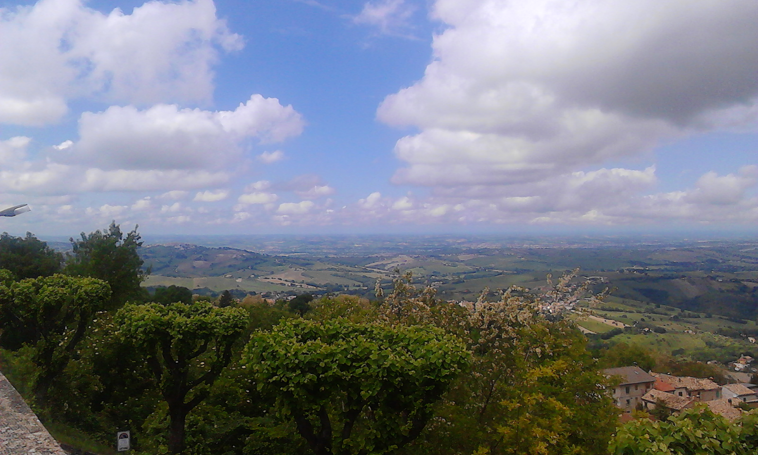


Ascoliva Festival 2021
Sala della Vittoria, Pinacoteca Civica
Piazza Arringo, Ascoli Piceno
20 agosto 2021, h. 18.00

